Slide 2
第一章 包装设计概述
要点：包装产生的背景及艺术特性，包装的价值与功能，绿色包装设计的具体要求与现实意义。
提示：了解包装产生的历史背景以及发展过程，有助于包装设计者捕捉设计元素，表达不同的设计需求。掌握和理解包装的价值和功能后，更好地配合企业对产品做好经济实用的包装。理解绿色包装设计的概念，为包装设计者在设计上提出了进一步的要求，赋予包装设计者保护环境的使命。

Slide 3
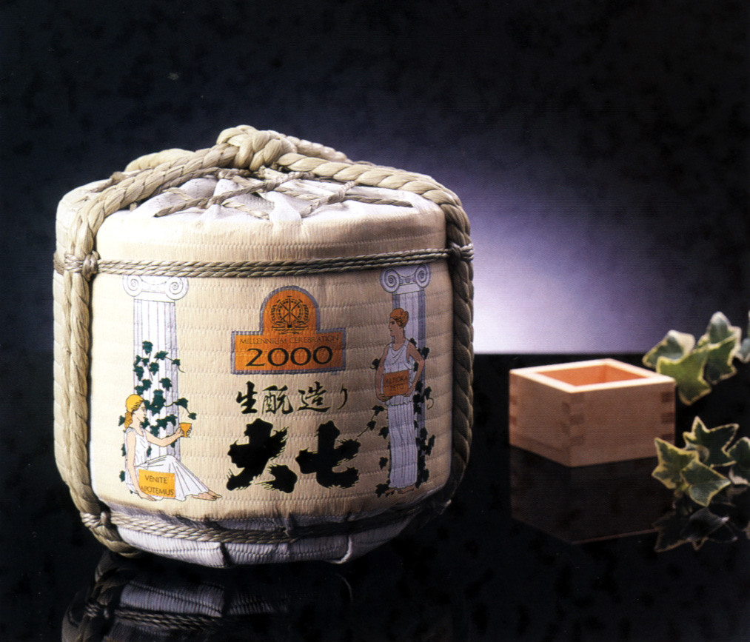
1.1节 概述
包装与人们的生活密切相关。在原始社会，人们与大自然斗争，过着原始生活。那时候，由于没有粮食储藏，因此也就没有包装的需要。后来，随着生产的发展，人们靠生产可以自给自足，有了剩余便想到储藏，于是就产生了包装。
古代的包装大多取材于自然材料。如用泥土烧成的器皿，用草编成的篮子，以一些植物的枝、藤、叶、果壳等作为包装材料。有些材料流传到现今。

Slide 4
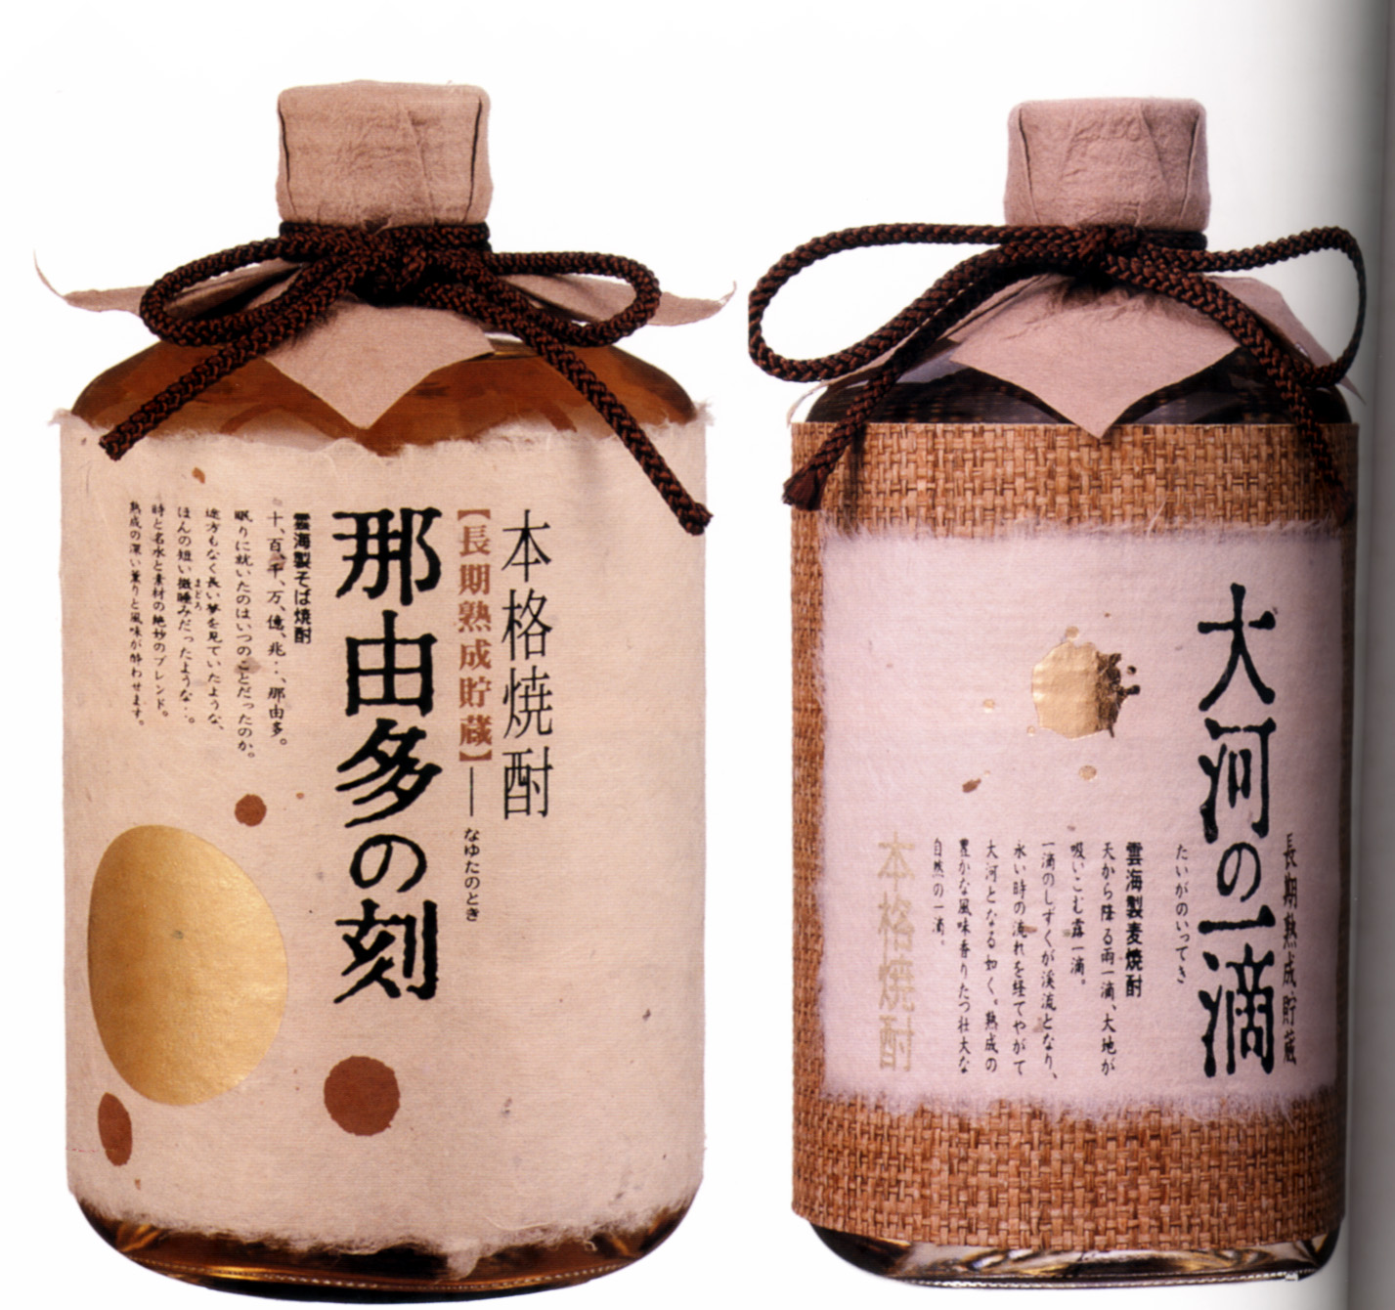
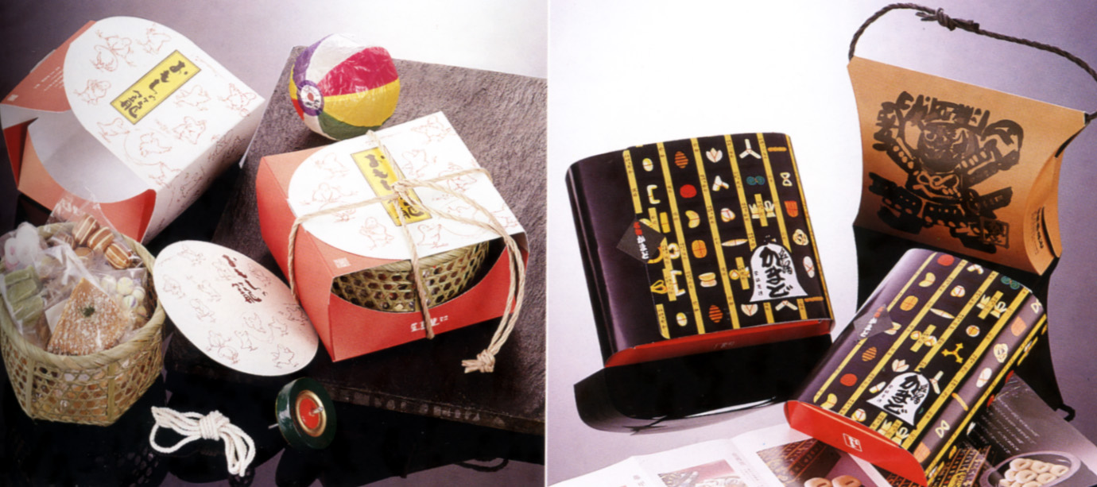

Slide 5
我们今天研究包装，不以古代包装为重点，而是侧重于现代包装。现代包装是从欧洲产业革命（1760—— 1830）开始的，距今已有200年左右的历史。
1768年瓦特发明蒸气机
1798年逊菲尔德发明石版印刷术
1856年英国发明了瓦楞纸，开始作为帽子的内衬
1871年美国人约翰用瓦楞纸板包装灯泡，在十九世纪后期发明了外包装用的瓦楞纸箱……这些都为现代包装的发展创造了条件。

Slide 6
1.2节 包装的概念及分类
1.2.1 包装的定义
关于包装的定义，各国家都编入包装用语辞典。
美国包装定义——包装是为产品的运出和销售的准备行为。
英国包装定义——包装是为货物的运输和销售所做的艺术、科学和技术上的
准备工作。
加拿大包装定义——是将产品由供应者送到顾客或消费者，而能保持产品完 好状态的工具。
日本包装定义——包装是使用适当的材料、容器而施以技术，使产品安全到 达目的地。即产品在运输和保管过程中能保护其内容物及维护产品的价值。
中国包装定义——为在流通过程中保护产品、方便储运、促进销售，按一定 技术方法而采用的容器、材料及辅助物等的总体名称。也指为了达到上述目的而采用容器、材料和辅助物的过程中施加一定技术方法等的操作活动。

Slide 7
1.2.2 包装的分类
以机能分类：可分为内销包装、外销包装、特殊包装（军用品、工艺品、珍贵文物、美术品等）。
以材料分类：可分为木箱包装、纸箱包装、塑料包装、金属包装、玻璃包装等。
以内容物分类：可分为食品包装、药品包装、五金包装、衣料包装或液体、固体、粉状包装等。
以包装技术分类：可分为防水包装、缓冲包装、真空包装、压缩包装、通风法包装等。
工业包装——又称运输包装，也称大包装或外包装。从包装的程度看还可称为第三次包装。
商业包装——又称销售包装，也称小包装或称个装。从包装的程度看，个装称为第一次包装，内装可称为第二次包装。

Slide 8
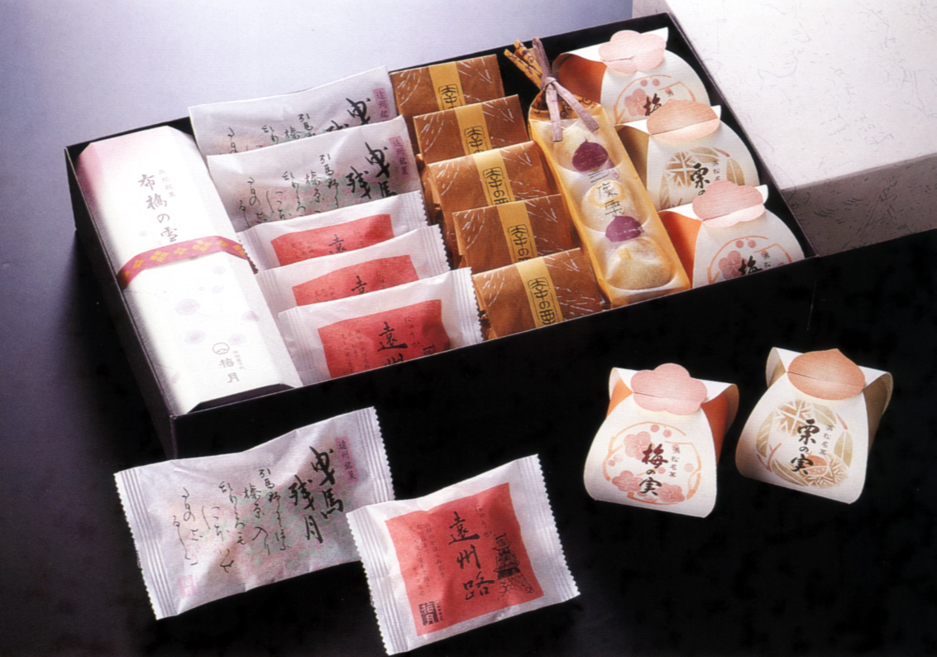
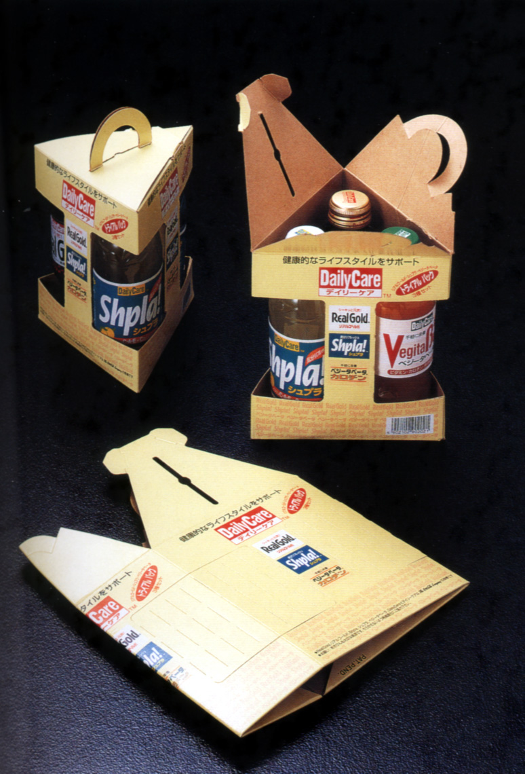

Slide 9
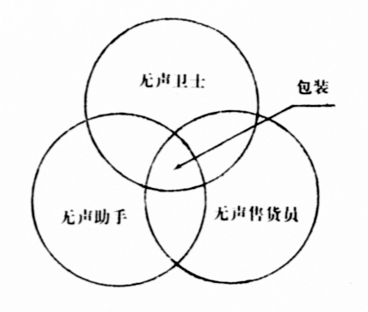
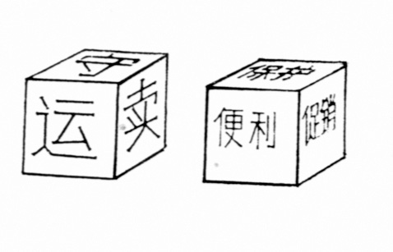
第二章 包装的作用与机能
在我国70年代初，对出口产品包装的要求是：“科学、经济、牢固、美观、 适销”。被称为十字方针。
在国外比较有代表性的提法是：
保护机能，起到无声卫士的作用。
便利机能，起到无声助手的作用。
商业机能，起到无声售货员的作用。
在国外一家包装厂商做的广告上——图

Slide 10
关于便利机能，要便于生产、便于运输、便于仓储藏、便于销售、便于使用（规格、尺寸、形状、重量、开启方法等），还必须注意废弃后的处理。
关于商业机能，不仅要求包装在超级市场上能直接起到无声售货员的作用，而且在有营业员的商店里也要醒目地将讯息传达给顾客。
近年来，国外给包装定出五种基本机能：
（1）促进销售的机能
（2）促进商品的机能
（3）适应生产的机能
（4）适应环境的机能
（5）适应社会的机能

Slide 11
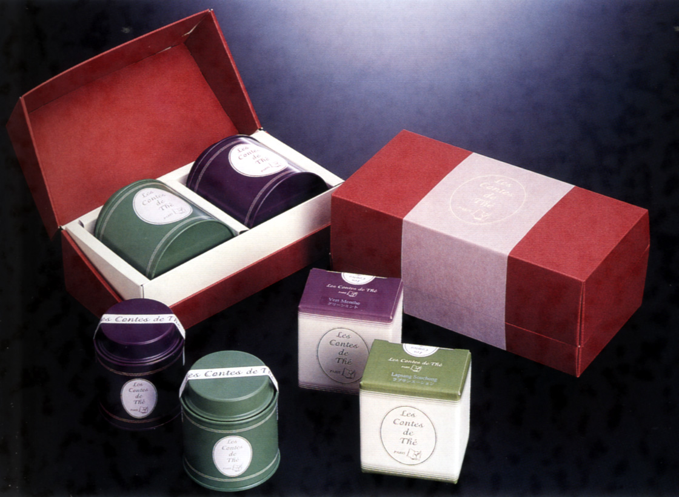
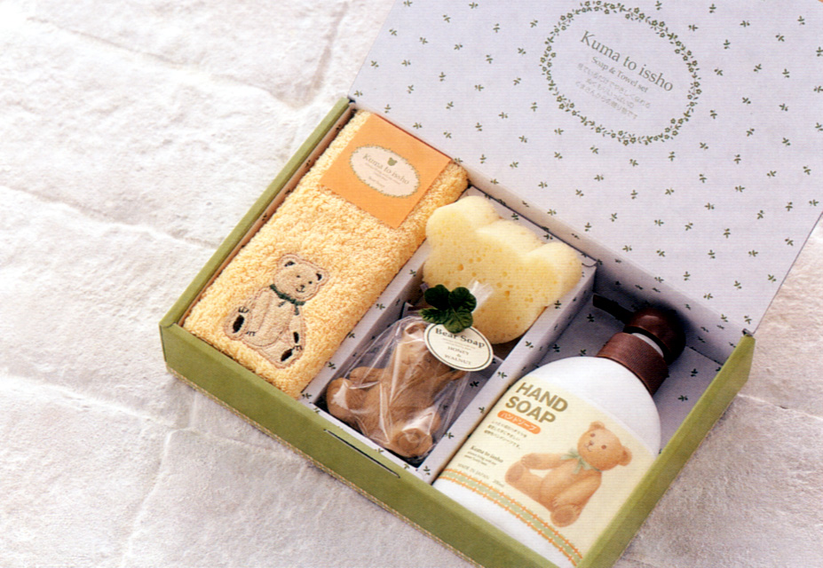
第三章 包装的形式
扩大销售的几种包装形式
成套包装
配套包装

Slide 12
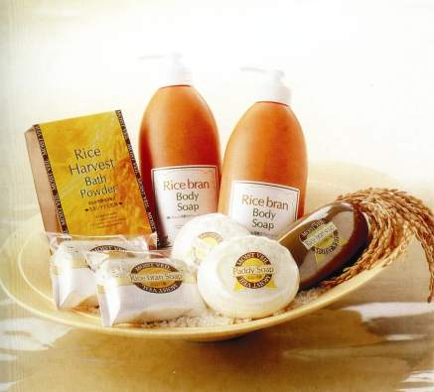
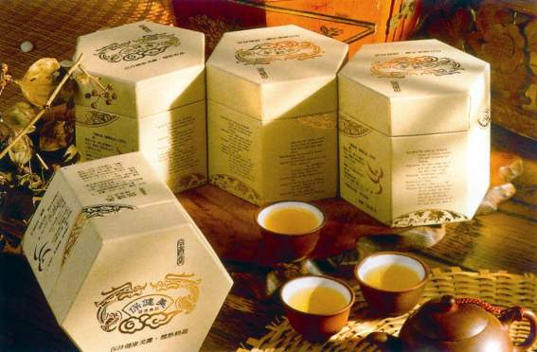
系列包装

Slide 13
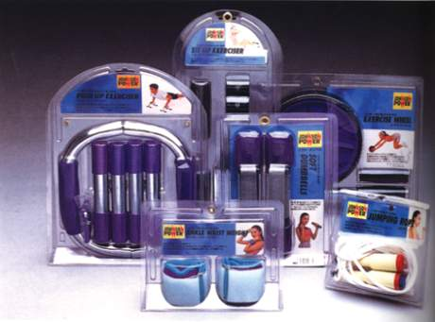
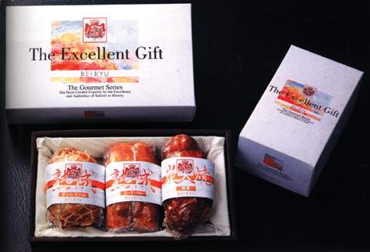
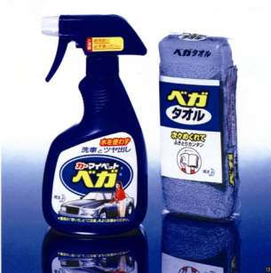
系列包装

Slide 14
3.1 系列包装
系列包装的特点
系列包装又称“家族式”包装，是现代包装设计中较为普遍、较为流行的形式。系列化包装它是以一个企业或一个商标、牌名的不同种类的产品，用一种共性特征来统一的设计，可用特殊的包装造型特点、形体、色彩、图案、标识等统一设计，形成一种统一的视觉形象。这种设计的好处在于：既有多样的变化美、又有统一的整体美；在货架陈列中效果强烈；使消费者容易识别和记忆；并能缩短设计周期，便于商品新品种发展设计，方便制版印刷；增强广告宣传的效果，强化消费者的印象，扩大影响，树立产品特点的个性和确立品牌特征。

Slide 15
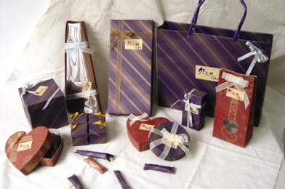
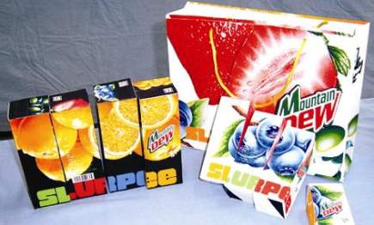
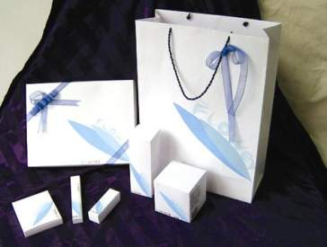
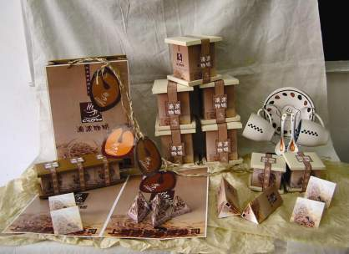

Slide 16
系列包装设计的表现手法
系列包装包含有大小、构图、商标、品名、技法、色彩、图形、文字、造型等这些要素，通常商标、牌名是不能改变的，其余要素至少有一项变化就可以产生系列化的效果。
◆ 不同色彩的设计
同类产品只是色彩加以变化，其他的造型、图形、文字等元素都相同。这种变化效果强烈，在变换色彩时应注意处理好颜色与产品的内在联系以及色彩的调和与对比关系。
◆ 不同图形的色彩设计
同类产品的造型和文字相同，所用的色彩也往往会根据图形主色彩的变化而相应改变。这时应注意的是图形与色调的关系，应做到协调统一。

Slide 17
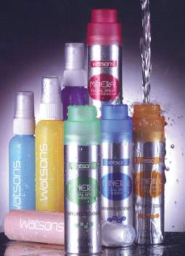
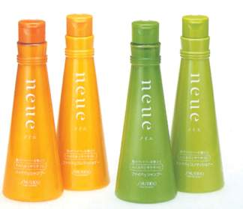
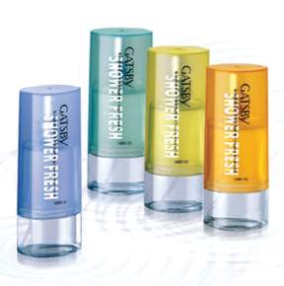

Slide 18
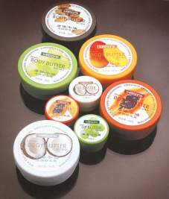
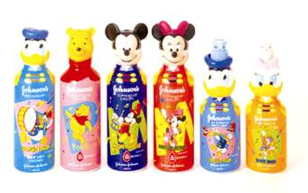
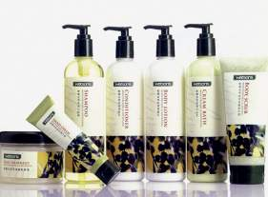
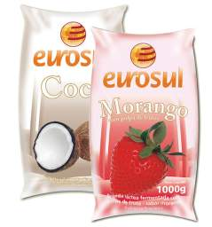

Slide 19
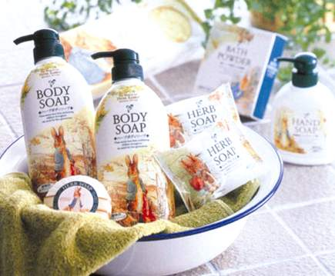
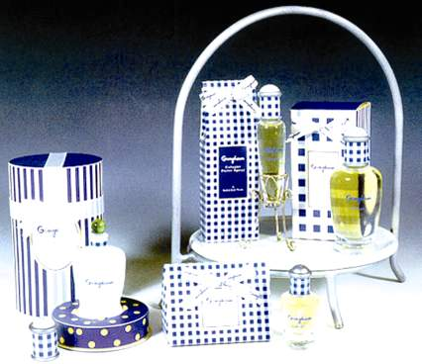

Slide 20
3.2 礼品包装
礼品在我们的生活中是美好情感的精神载体，也是情谊往来交流的“纽带”。礼品包装作为商品包装中的一类，除了它必须达到包装的基本功能，所体现的精神价值已经远远超过商品本身的物质价值，因此如何借助礼品包装来体现“礼”的含义，是值得研究的。
礼品包装以"情"作为它的诉求点，以"沟通"作为设计的目的，以商品的内容与设计的形式相互整合，来提升"礼"的品味。礼品包装除了专为节日庆典而进行的设计之外，更多的是为消费者赠送方便而设计的。
一般而言，包装成本与产品成本有一定之比例。但对礼品包装来讲，这一成规是经常破例的。消费者愿意支付更多的费用，购买视觉感官上的享受与愉悦。所以礼品的造型、功能、色彩等，必须是有趣味的，扣人心弦，令人开心的，以达到促销的目的。

Slide 21
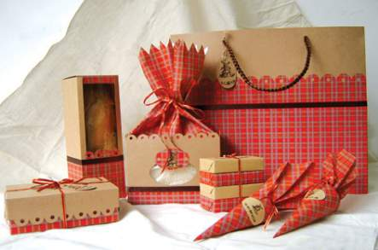
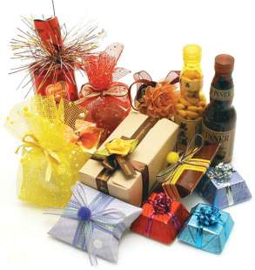
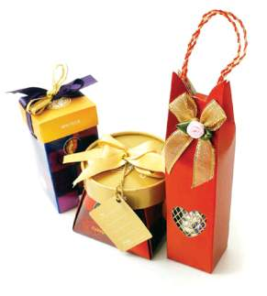
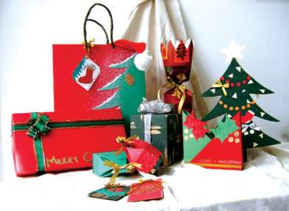

Slide 22
3.3 POP包装
POP 是英文 POINT OF PURCHASE 的缩写形式。POINT是“点”的意思。PURCHASE 是“购买”的意思，POINT OF PURCHASE 即“购买点”。这里的“点”，具有双重含义，即时间概念上的点--具有双重含义，即时间要领上的点，时点和空间的点。因此，POP式的包装的具体含义就是在购买时和购买地点出现的包装。
通过POP式的包装对企业形象及产品的宣传，可提高企业的知名度和信誉度，使企业在竞争中处于有利的地位，争取更多的消费者购买本企业的商品，树立品牌形象。
因此，POP式的包装受其功用和展示方式的限制，在设计时必须注意以下要点。
◆ 必须以简练、单纯、视觉效果强烈为根本要求。
◆ 必须注意展示平面的图形与色彩，文字与广告内容的有效结合。
◆ 为了区别于一般意义上的价目卡片，应以立体造型为主，价格表示为铺。
◆ 立体造型在能支撑展示面或商品的同时，应充分考虑与广告内容的有效结合。

Slide 23
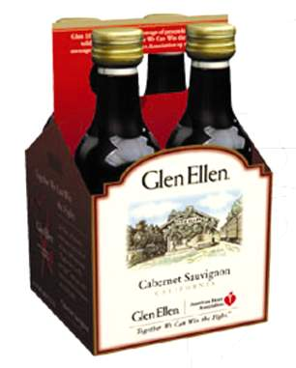
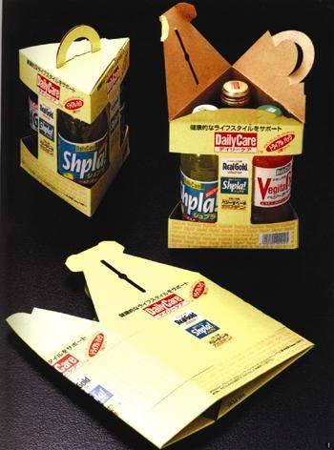
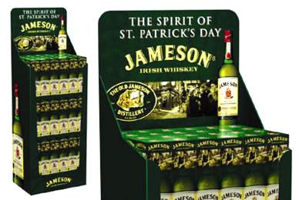

Slide 24
3.4 民族化包装
民族风格在现代包装的设计中经常被运用，它能增强商品在市场上的竞争能力也是企业商品包装文化价值的体现。特别是当一个国家的商品在进入国际市场后，他们民族风格的包装就显得更为重要，它可以区别与其他国家商品的不同。
中国传统民间艺术形成的宝贵文化和独特风格对当今包装设计有着重大的影响，民间艺术是流传于历代民间，为劳动人民的生活而服务的，为劳动人民所喜闻乐见的艺术风格，某些形象的寓意组合，所表达的意思都是世代相传下来的。如寿桃、松柏、寿、福等喻意健康长寿；鲤鱼跳龙门喻意着年年有余等，将这些约定俗成的民族形象反映在包装设计中有着丰富的内涵。

Slide 25
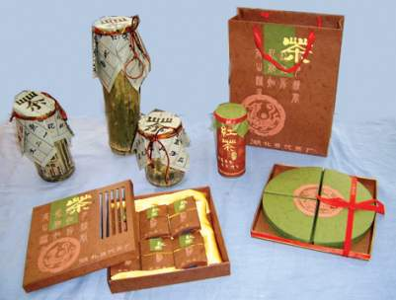
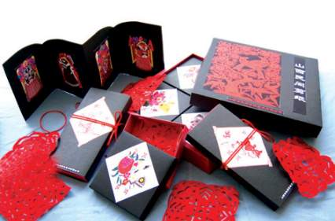
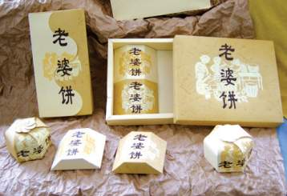

Slide 26
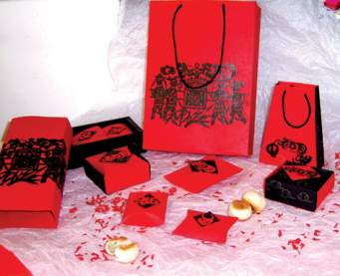
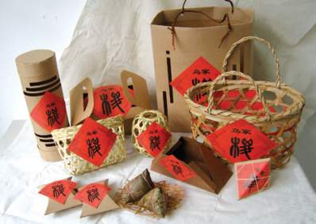

Slide 27
第四章 包装设计的视觉传达要素
4.1节 色彩与包装设计
色彩的运用在包装设计中有着特别重要的作用和地位。在目前的竞争激烈的商品市场中，要使我们设计的包装商品具有明显区别于其他产品包装的视觉个性，吏之更富有诱惑消费者的魅力，刺激和引导消费，以及增强人们对其商品的记忆，这都离不开色彩的设计与运用。
色彩在包装设计中有两重职能：一是传达商品的特性，告之消费者商品是什么，二是引起消费者感情的共鸣以达到消费的目的。色彩具有象征性，能让人产生联想。一种是对具体事物的联想，而另一种是对抽象概念的联想。例如绿色可以联想到森林、西瓜等具体事物，同时可以联想到健康、平静等抽象概念。色彩具有感情特征，能使人引起感情上的共鸣。如红色给人热情、温暖等。色彩在表现商品整体形象中最为鲜明、最敏感的视觉要素。包装设计通过色彩的象征性和感情特征来表现商品的各类特性。色彩的表现关键在于色调正确确定，它是由色相、明度、纯度三个基本要素构成的，我们可通过它们形成六个最基本的色调。

Slide 28
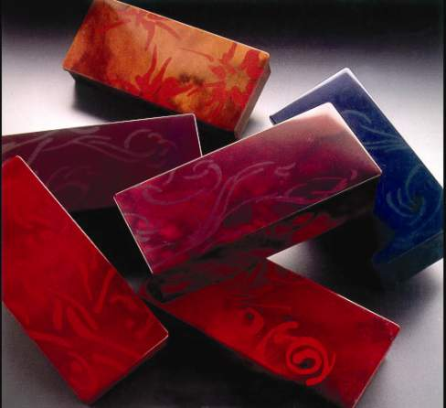
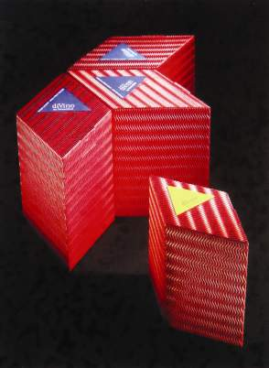
◆ 暖调以暖色相为主，表现为兴奋、热烈、温暖等。

Slide 29
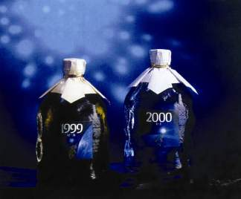
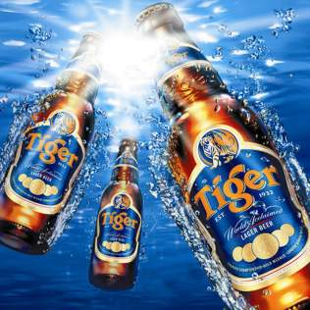
◆ 冷调以冷色相为主，表现为平静，安稳、清凉等。
冷调以冷色相为主，表现为平静，安稳、清凉等。

Slide 30
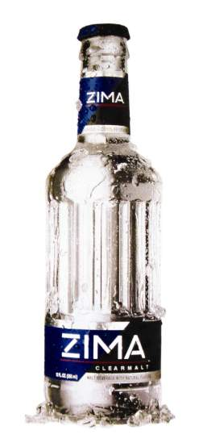
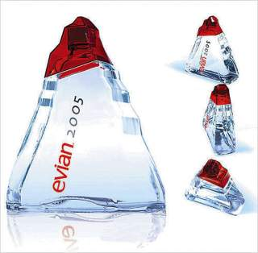
◆ 明调以高明度色为主，表现为明快、柔和、响亮等。

Slide 31
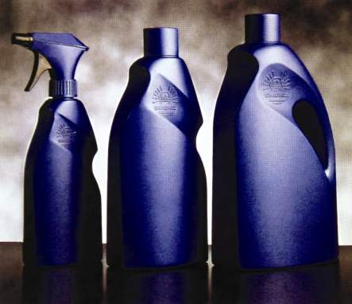
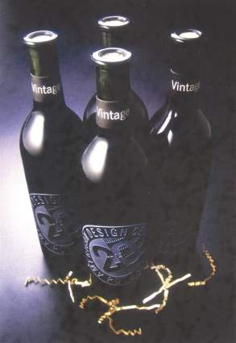
◆ 暗调以低明度色为主，表现为厚重、稳健、朴素等。

Slide 32
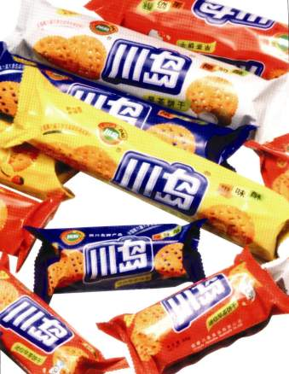
◆ 鲜调以高纯度色为主，表现为活跃、朝气、艳丽等。

Slide 33
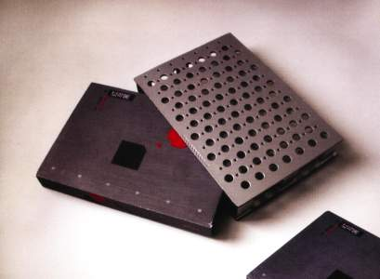
◆ 灰调以低纯度色为主，表现为镇静、温和、细腻等。

Slide 34
4.2节 文字与包装设计
文字是传达思想、交流感情和信息的重要手法，表达某一主题内容的符号。在商品包装上的牌号、品名、说明文字、广告文字以及生产厂家、公司或经销单位等，反映了包装的本质内容。设计包装时必须把这些文字作为包装整体设计的一部分来统筹考虑。在商品包装上可以没有图形，但绝对不能没有文字。商品的许多信息内容，唯有通过文字才能准确传达，例如商品名称、容量、批号、使用方法、生产日期等。
文字在包装设计中分为主体文字和说明文字两个部分。主体文字一般为品牌名称和商品名称，字数较少，在视觉传达处于重要位置。主体文字要围绕商品的属性和商品的整体形象来进行选择或设计。说明文字的内容和字数较多，一般采用规范的印刷标准字体，所用字体的种类不宜过多，重点是字体的大小、位置、方向、疏密上的设计处理，协调与主体图形、主体文字和其他形象要素之间的主次与秩序，达到整体统一的效果。说明文字通常安排在包装的背面和侧面，而且还要强化与主体文字的大小对比，较多采用密集性的组合编排形式，减少视觉干扰，以避免喧宾夺主，杂乱无章。

Slide 35
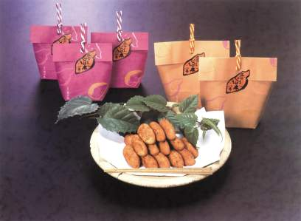

Slide 40
第五章 包装的材料与结构
5.1节 包装的材料及相应的形态
包装的用料种类繁多，性能各异，设计人员在进行包装的整体设计时，不光要考虑产品的属性，而且还要熟悉包装材料的特性及相应的容器形态的造型规律。对包装材料的选择正确与否，是设计好包装的重要一环。
常见的包装材料有：纸、陶、玻璃、金属、塑料等。
5.1.1纸材料包装
“纸”指凡由植物纤维经打浆及悬浮，并在细筛网上或毛布上抄制成的纤维交织的材料。通常较薄，且重量比较轻。纸包装中常用纸材有如下几种：
◆ 牛皮纸
牛皮纸的特点是表面粗糙多孔、抗拉强度和撕裂强度高。牛皮纸又分为袋用牛皮纸、条纹牛皮纸、白牛皮纸等。由于成本低、价格低廉、经济实惠，并且由于其别致的肌理特征，常常被设计师们采用，大多应用在传统食品及一些小工艺品的包装上。
◆ 玻璃纸
玻璃纸是以天然纤维素为原料制成的，有原色、洁白和各种彩色之分。玻璃纸的特点是薄、平滑，表面具有高强度和透明度，抗拉强度大，伸度小，印刷适应性强，富有光泽。保香味性能好，具有防潮、防尘等功效，多用于糕点等即食食品的内包装。

Slide 42
◆ 蜡纸
蜡纸就是在玻璃纸的基础上涂蜡而成的，它具有半透明、不变质、不粘、不受潮、无毒性的特点，是很好的食品包装材料，可直接用来包裹食物，同时由于它半透明的特点，也常与其它材料搭配，形成朦胧的美感。
◆ 有光纸
有光纸比较薄，它的主要用途是印刷包装内附带说明，也可用来裱糊纸盒。
◆ 过滤纸
过滤纸的主要用途是用来包装袋包茶。
◆ 白板纸
白板纸有灰底与白底两种，纸面平滑、质地坚固厚实，有较好的抗张力，耐折。有特级和普通、单面和双面之分。它可以简单套色印刷，适用于做折叠盒。
◆ 胶版纸
胶版纸的特点是伸缩性小，对油墨的吸收性均匀、平滑度好，质地紧密不透明，白度好，抗水性能强。适用于信纸、信封、产品说明书、标签等等。

Slide 44
◆ 铜版纸 铜版纸分单面和双面两种。其特点是纸面平滑洁白，粘力大，防水性强，适用于精致多色套版印刷。由于印刷工艺的提高，铜版纸被广泛地应用与高档包装领域，如香烟、保健食品等。

Slide 45
◆ 漂白纸 漂白纸的特点是强度高、纸质白、密度细、平滑度高，适用于外裹食品包装、标签等。 ◆ 瓦楞纸 瓦楞纸又称箱板纸，是通过瓦楞机将有凹凸波纹槽形芯纸的单面或双面裱上牛皮纸或黄板纸。瓦楞纸的特点是耐压、防震、防潮、非常坚固，多用来制作纸箱。主要用来保护商品，便于运输。

Slide 47
纸作为包装材料应用非常普及，由纸制成的包装盒，成本低，制作工艺相对简单，而且便于印刷和大批量生产。在发展过程中，人们逐渐克服了纸包装防潮性差的特点，研究生产出适合商品特性的特种纸张。

Slide 48
5.1.2塑料材料包装
5.1.2.1塑料薄膜
塑料薄膜是用各种塑料加工制作的包装材料，它具有强度高、防滑性能好、保护性能好、防腐性能好等特点，是很好的内层材料，常作商品的紧缩包装。

Slide 49
5.1.2.2塑料容器
塑料容器，是以塑料为基材，经各种加工法制造出的硬质包装体。它的形态包括了塑料袋、热成型塑胶容器、特殊胶积包装袋等。
热成型塑胶容器，由热塑性胶板加热，拉至模型表现所制成的容器；

Slide 50
特殊胶质包装袋，由各种积层材或塑胶薄膜，制成具有厚度的袋形包装容器。
塑料的强度大、质量轻和不易破碎等特点使其在包装材料的竞争中立于不败之地，不仅如此，种类繁多的塑料包装设计可在很短的时间内实现并实施于生产。

Slide 51
5.1.3金属材料包装
◆ 马口铁皮
马口铁皮具有牢固、抗压、不易碎、不透气、耐生锈、防潮等特点。适用于食品包装中咖啡、奶粉、茶叶等较高档商品的包装。
◆ 铝
铝具有优良的金属特性；耐蚀性、延展性、不易生锈、光亮持久。由于重量相对较轻，且强度高，较多运用于制作易拉罐制品。

Slide 52
◆ 铝箔
铝箔具有保温、保香、保味机能，硬度大、防菌、防虫、防霉、防潮，极为清洁。印制性能良好，光泽明亮。适用于食品类包装。
◆ 镀铬无锡铁皮
镀铬无锡铁皮具有极强的耐蚀性，但不易焊接。适用于做罐盖等等。

Slide 53
5.1.4玻璃材料包装 玻璃具有耐酸、稳定、无毒、无味、高透明性、清澈性等优点。它的工艺简便，造型自由，可分大口瓶、小口瓶，多用于饮料、酒类等包装。 它的种类包括食品用瓶、一般饮料瓶、化妆品瓶、药品用瓶、碳酸饮料瓶等。食品用瓶，一般用广口瓶。一般饮料瓶，主要填充一些没有压力的饮料。化妆品瓶须具备抗化学性，以确保瓶中化妆品不变质，因此也是化妆品包装中的主选材料，例如玻璃的璀璨夺目非常适合于香水瓶等的包装。

Slide 55
5.1.5陶瓷材料包装 陶瓷是我国传统的包装容器，它的造型、色彩极富装饰性，多用于酒、泡菜、酱菜等传统食品、工艺品的包装，具有耐火、耐热、坚固、不变形等特点。 ◆ 瓷器釉瓷分为高级釉瓷和普通釉瓷两种。高级釉瓷的釉面质地坚固、不透明、光洁、晶莹；普通釉瓷质地粗糙、不透明、光润，一般用于泡菜酱菜等传统包装。

Slide 56
第六章 各种经典案例分析与实践
6.1 经典案例分析
6.1.1儿童碳酸果汁饮料的设计过程
该产品是墨西哥北部的一家大型饮料生产商和批发商，主要从事象可口可乐和芬达等国际品牌的饮料。
改装的原因
原包装的设计过于成人化，黑色的标贴对儿童消费者缺乏吸引力。插图与果汁形象不符，印刷的纸质过于陈旧。
原包装

Slide 57
再设计的目的及构思
设计师和制造商认为新包装要富有一种丰富、亮丽的色彩，充满新鲜、活力和动感的外表，用卡通角色来激发目标消费者-儿童的兴趣。以使产品具有强烈的视觉冲击力。改进旧有的印刷方式，更换材质，以适应改装后的设计效果。
设计师们提供了很多标志的构思，将水果口味的各种明快色彩与其他不同元素相融合。他们还设计了一系列角色形象-猫儿家族，角色形象具有流行的电子游戏和现代卡通的鲜明特色，顽皮且充满活力，猫儿们在包装上有各种不同的表现，把欢快的乐趣发挥到了机致。传达出产品具有活力和年轻的讯息。也适应于包装和广告的不同用途。

Slide 58
系列角色形象——猫儿家族

Slide 59
最终效果
根据制造商的调查报告表明，新包装推出的同时，还进行了大量的推广促销活动和传媒广告的宣传。六个月里饮料的销售额翻了一番。
新包装
新商标

Slide 60
新包装

Slide 61
6.2节 优秀作品赏析
6.2.1 剑酷维生素饮料设计（设计：姚乐飞 蓝天娇/山东工艺美术学院）

Slide 62
6.2.2 雀巢POGO泡果果粒冲泡饮品（设计：何微/江南大学设计学院）

Slide 63
6.2.3 BERLIN1945 设计：黎煌明/广州美术学院 指导/郭湘黔

Slide 64
6.2.4 南多斯沙拉酱（Nandos Salad Dressings）的设计过程
Cross Colours设计公司（南非）
南多斯是世界上知名的品牌，尤其是在英国和南非。该公司在世界各地开设了很多特色餐厅。提供具有葡萄牙风格的甜辣调味酱。
改装的原因
南多斯系列产品中的地中海风味沙拉酱的销量不好。在国内的调查表明沙拉酱的包装与peri peri甜辣酱的包装太相似。所以决定必须为沙拉酱的包装进行重新改装，使其能拥有自己独特的外貌。
再设计的目的及构思
将沙拉酱的包装与本公司其他产品的包装明显的进行区别，新的包装将赋予沙拉酱更为高档的感觉，用美观的外表和对美味的保证来吸引消费者。
新的创意仍体现着南多斯自然、随意、朴实的风貌，同时又能将产品定位的更为高档。设计师们尝试着把整个瓶身作为载体，设计了各种朴素的图形和符号，被直接印在瓶身上，并注意保持与南多斯识别标志条的协调，令标贴整体感觉更加清晰明快。瓶型的选择也极为独特新颖。

Slide 66
6.2.5 古风（Old Spice） lnterbrand 品牌形象公司设计（纽约）
国际知名品牌古风（Old Spice）是宝洁公司的产品，为世界上首屈一指的男性个人护理用品系列。主要针对年轻的、随意的、实际的男性消费者。此设计醒目而经典，具有现代感和摄人心魄的男性气概的崭新外观，体现了现代、高级的男性化特有形象，并且能吸引不同层次的消费者，是大胆与永恒的完美结合。

Slide 67
6.2.6 CD包装系列 设计：uki/广东外语艺术职业学院 指导/李勤

Slide 70
6.2.7 沐浴系列包装设计：李蕾/广东外语艺术职业学院 指导/李勤

